Slide 1


Поняття змінної та її значення

Slide 2


Поняття змінної та її значення
Розділ 3 § 19
Ви вже зустрічались з змінними на уроках математики, коли в рівняннях у нас були якісь невідомі величини.
Ось і у нас з’являться невідомі величини, але на відміну від математичних, вони будуть приймати різні значення в залежності від того, як ми, програмісти, цього захочемо, тобто, можуть “змінюватися”. Правда ж приємно керувати, а не просто вирішувати рівняння?

Slide 3
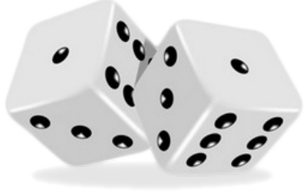
Поняття змінної та її значення
Розділ 3 § 19
А щоб змінні могли себе поводити ще цікавіше, то додамо друге поняття: випадкові числа.
І вам воно також знайоме.
Якщо ми візьмемо в руки кубик і кинемо його, чи знаємо, що саме випаде?
А можемо прогнозувати або загадати число?
Можемо. А потім спостерігати, що випаде насправді.

Slide 4

Поняття змінної та її значення
Розділ 3 § 19
Отже для випадкового числа ми можемо знати діапазон його значень, тобто:
найбільше
та
найменше
з його можливих значень, у випадку одного кубика це від одного до шести, але точно не можемо сказати, яке саме значення змінна отримає саме зараз.
Випадковість використовується в більшості комп’ютерних ігор, тому це нам точно знадобиться!

Slide 5
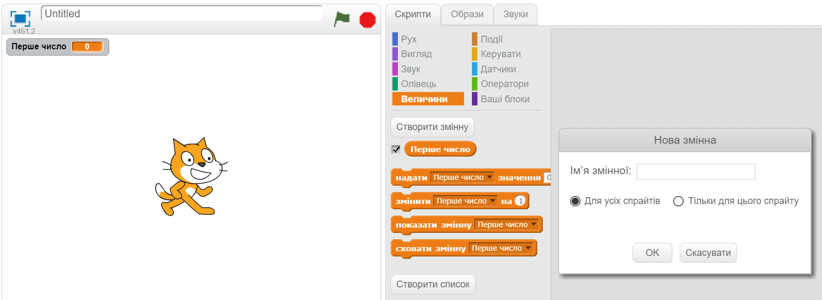
Поняття змінної та її значення
Розділ 3 § 19
Щоб створити змінну, треба зайти до групи Величини та дати змінній назву.
Кнопка Створити змінну
Створення змінної
Створені змінні

Slide 6
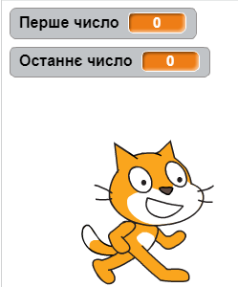
Поняття змінної та її значення
Розділ 3 § 19
Створимо змінні «Перше число» та «Останнє число».
Але чому дві? Котик буде казати нам випадкове число від одного, до якогось другого. Цей проміжок будуть визначати два числа - перше і останнє, за що і будуть відповідати наші змінні. Тобто, котик буде питати нас перше і останнє число проміжку, а потім буде казати будь-яке із тих, що є у цьому проміжку.

Slide 7
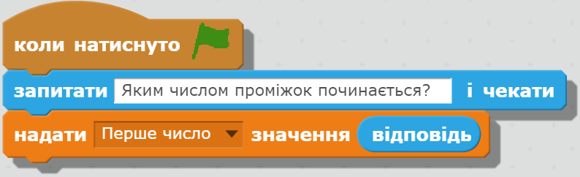
Поняття змінної та її значення
Розділ 3 § 19
Тепер нехай котик буде запитувати нас, якими будуть ці числа, а потім буде зберігати те, що ми відповімо.
Під’єднаємо блок запитати і чекати відповіді. Нехай спрайт запитує, яким буде перше число.
Потім перейдемо до групи Величини, де ми створювали змінну та візьмемо звідти блок надати змінній значення.

Slide 8
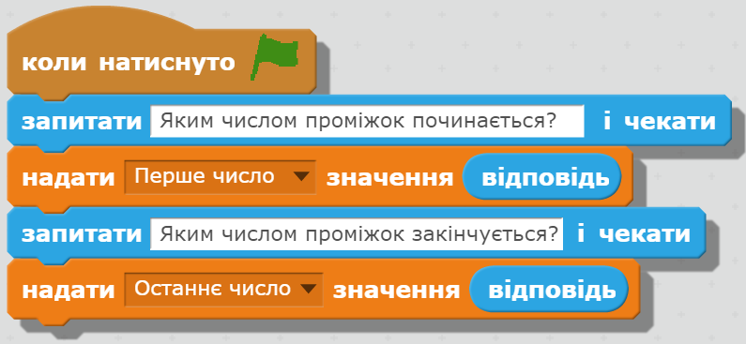
Поняття змінної та її значення
Розділ 3 § 19
До цього моменту наші змінні зовсім не містили у собі нічого. Тепер, ми повинні зробити так, щоб змінні дорівнювали тим числам, які ми будемо записувати.
Додамо у блок надати змінній значення блок відповідь з групи Датчики. Повторимо ті самі дії, але для другої змінної.
Тепер, якщо ми запустимо нашу програму і виконаємо послідовні дії, то побачимо, що наші відповіді збережені у вигляді змінних.

Slide 9


Поняття змінної та її значення
Розділ 3 § 19
Тепер залишилось зробити найголовніше. Треба щоб котик сказав нам яке-небудь число між тими, що ми задали. Для цього треба додати блок:
Із групи Вигляд, а потім додати до нього блок
З групи Оператори. Після цього знайдемо наші змінні у групі Величини та поставимо їх до блоку, який і буде видавати випадкове число.

Slide 10
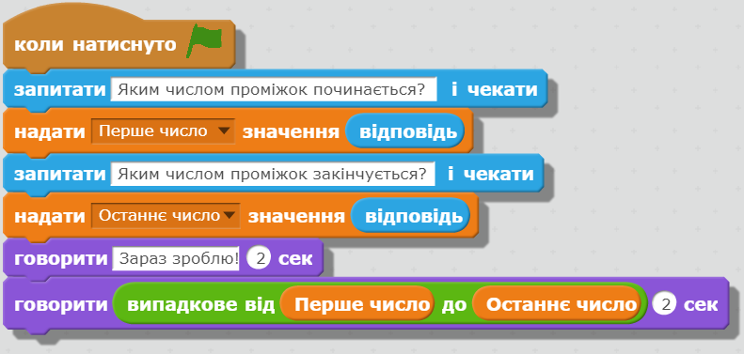
Поняття змінної та її значення
Розділ 3 § 19
Проект з змінними та випадковими числами.

